Slide 1


Липецкая
область
Проект:
«Оптимизация процесса подготовки к сдаче норм
ГТО детьми дошкольного возраста»
МБДОУ детский сад №24 города Ельца
МАОУ СОШ №29 города Липецка «Университетская»
МАДОУ детский сад №126 города Липецка
МАДОУ детский сад №20 города Липецка
2024 г.

Slide 2
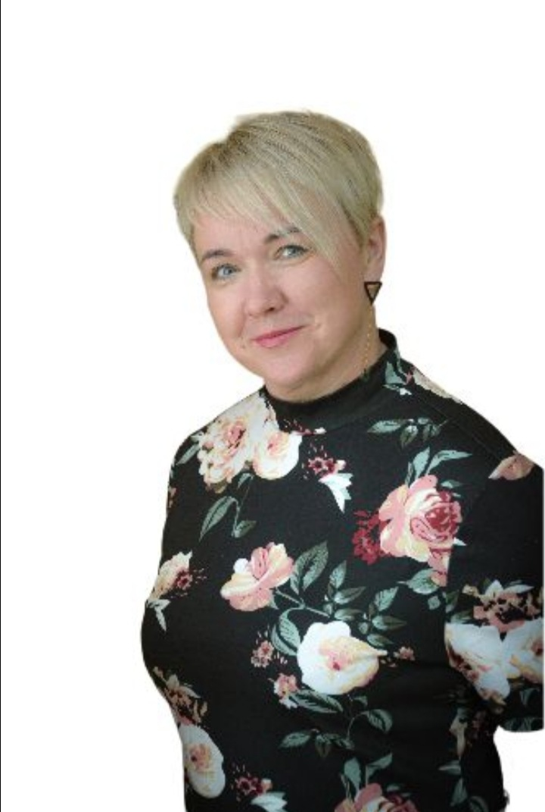
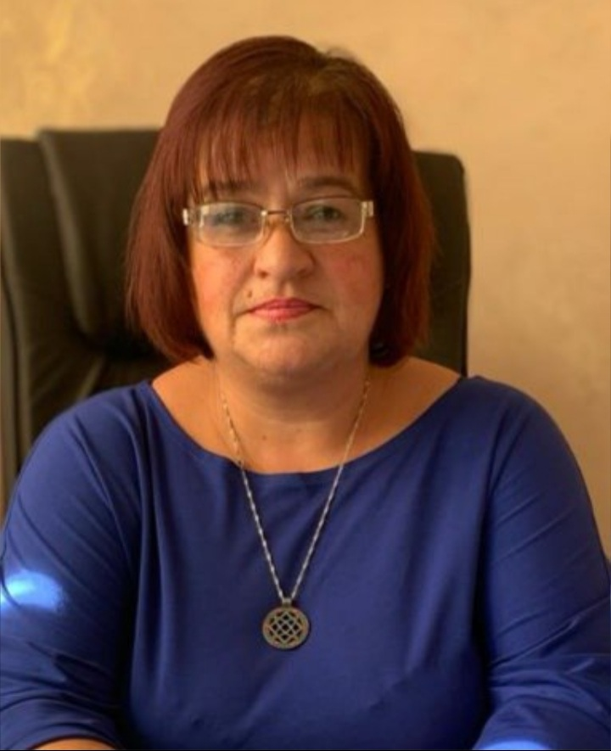
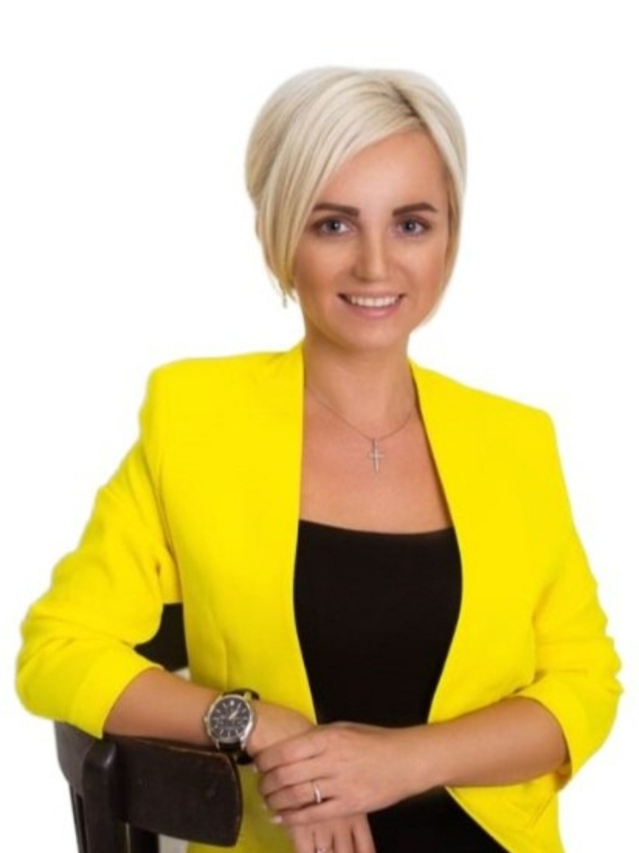
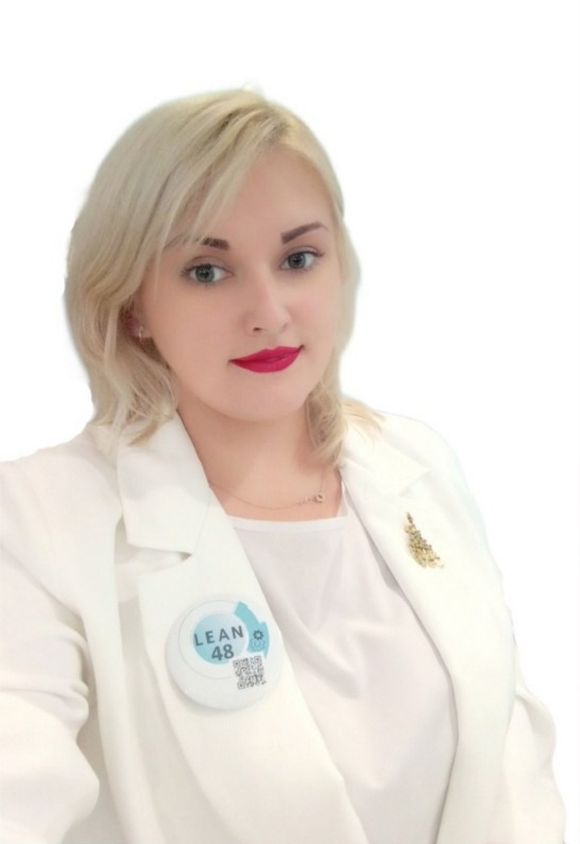
Руководители проекта:
Заведующий
МДОУ № 24
города Ельца
Заведующий
МАДОУ № 126
города Липецка
Заведующий
МАДОУ №20
города Липецка
Зам. директора
МАОУ СОШ №29
города Липецка

Slide 3
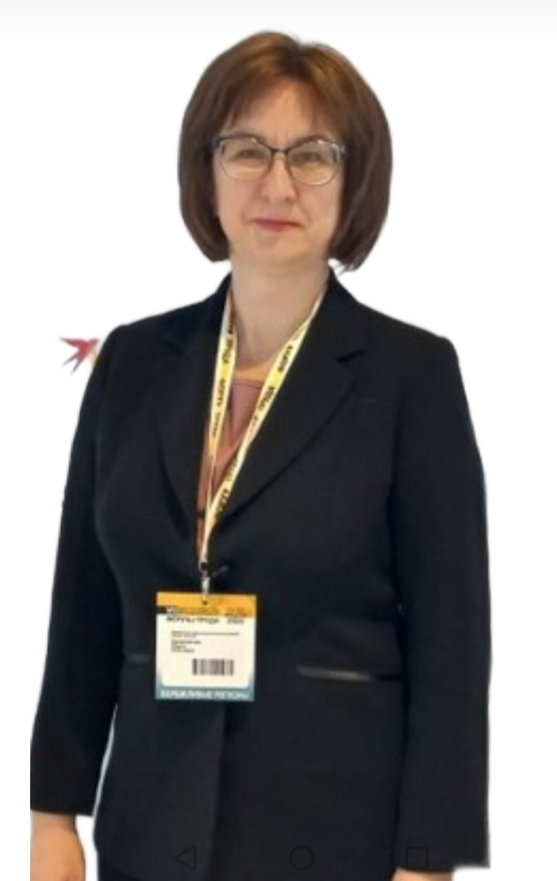
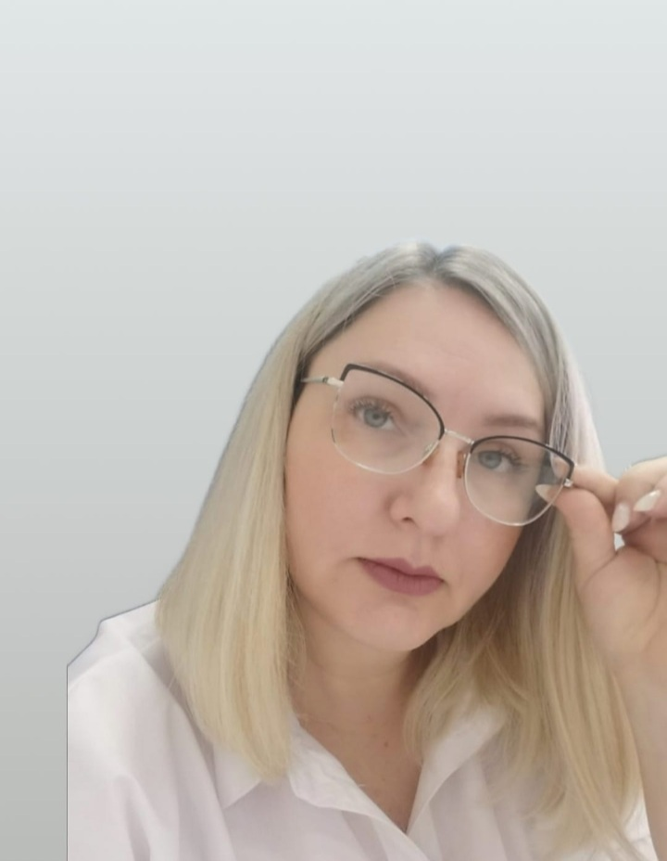
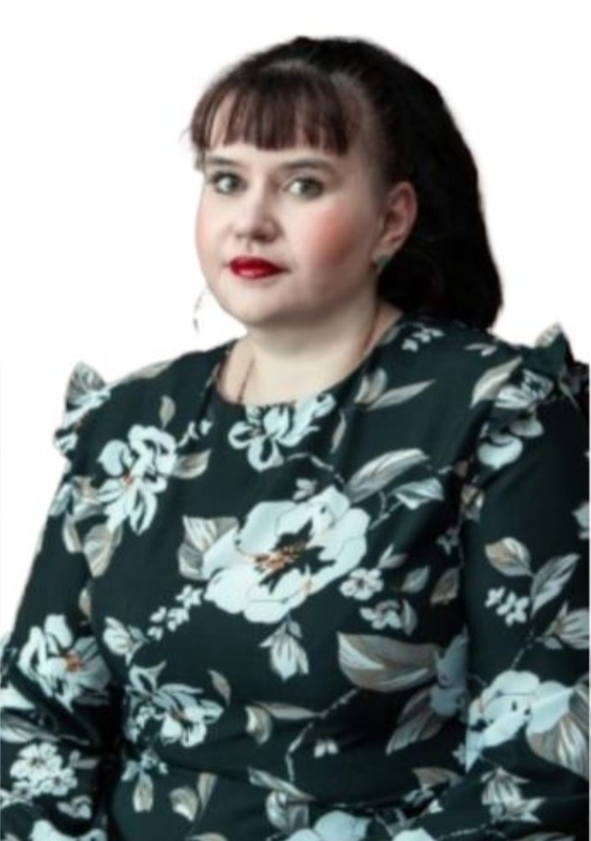
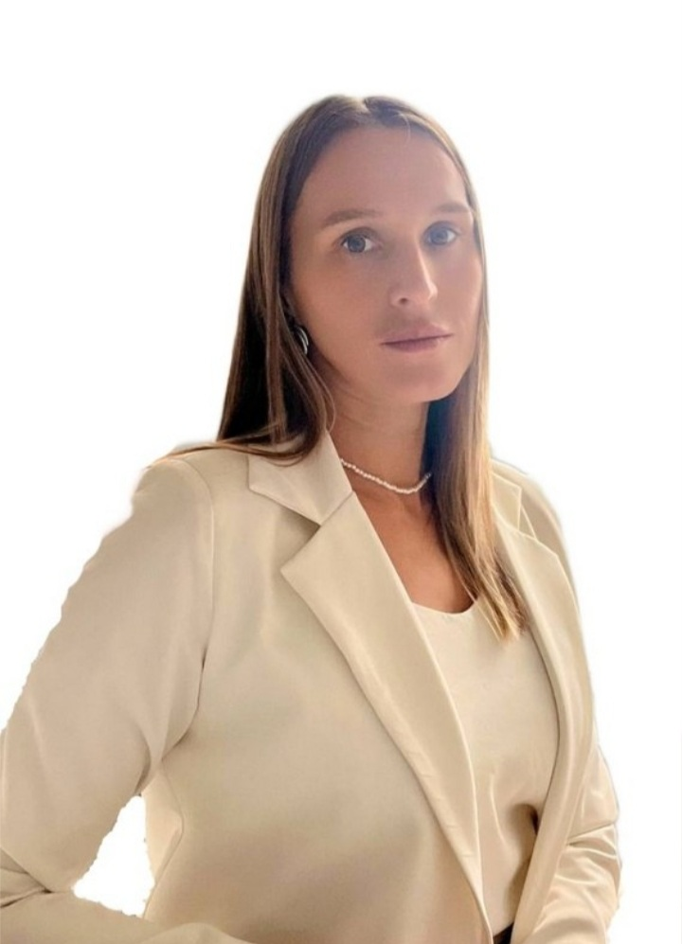
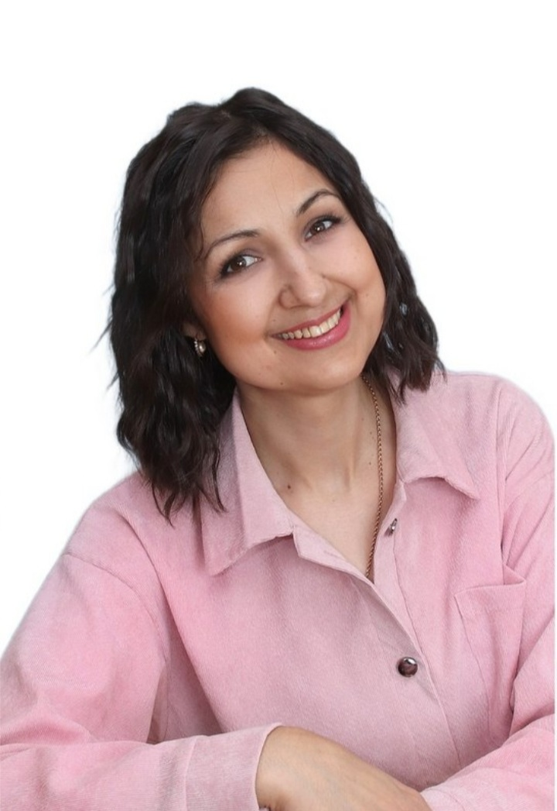
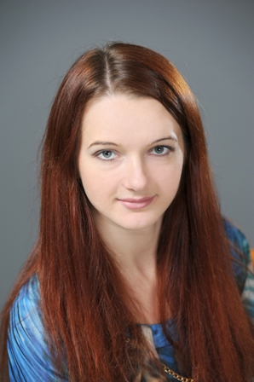
Команда проекта
Хроменкова
Ольга
Олеговна
(Департамент образования города Липецка)
Феодори
Наталия Александровна
(Управление образования администрации городского округа города Ельца)
Голубятникова
Юлия
Юрьевна
(МБДОУ детский сад №24 города Ельца)
Воробьева
Любовь Александровна
(МАДОУ №20 города Липецка)
Клименко
Ирина Александровна
(МАДОУ №20 города Липецка)
Пшеничникова
Ольга Александровна
(Спортивная школа №1 города Ельца)

Slide 4
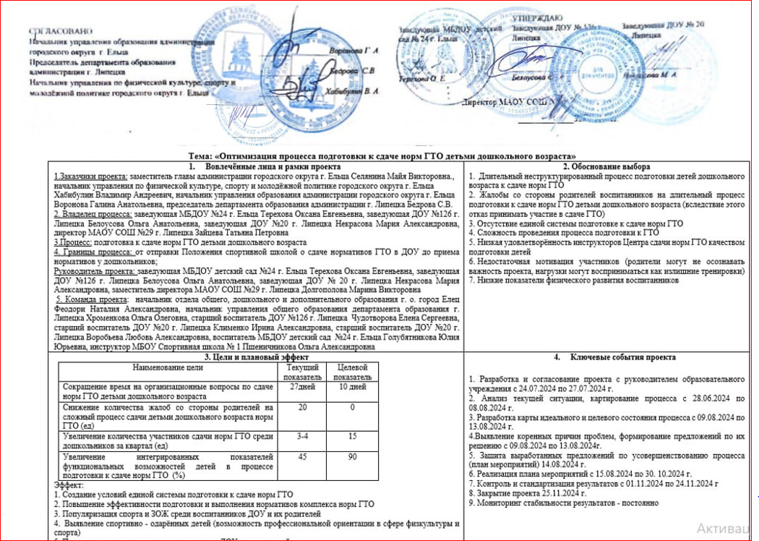
Карточка проекта

Slide 5

Обоснование выбора
1. Длительный неструктурированный процесс подготовки детей дошкольного возраста к сдаче норм ГТО;
2. Жалобы со стороны родителей воспитанников на длительный процесс подготовки к сдаче норм ГТО и как следствие отказ от участия;
3. Отсутствие единой системы подготовки к сдаче норм ГТО;
4. Сложность проведения процесса подготовки к сдаче норм ГТО;
5. Низкая удовлетворенность инструктора центра сдачи норм ГТО качеством подготовки детей;
6. Недостаток мотивации участников (родители не осознают важность и нагрузки воспринимаются как лишние тренировки);
7. Низкие показатели физического развития дошкольников;

Slide 6


1
Карта текущего состояния ПСЦ подготовка к сдаче норм ГТО
детьми дошкольного возраста
6
Назначают дату сдачи норм ГТО детьми
Приезжают в ДОУ и принимают у детей сдачу нормативов комплекса ГТО
Спортивная школа
Старт
Присылают в ДОУ положение о проведении сдачи норм ГТО детьми 5-7 лет
7
5
Заведующая ДОУ
Знакомит воспитателей с положением
Оповещает спортшколу о готовности детей к сдаче норм ГТО
Скидывают положение в родительский чат
Воспитатели ДОУ
Сообщают заведующей о готовности к сдаче норм ГТО
2
Родители
Отказываются от участия
Оповещают воспитателей, что не прошли
Ознакамливаются с Положе-
нием
3
4
Оповещают о согласии воспитателей
Проходят мед комиссию
Регистрируют детей на сайте ГТО
ВПП – 27 дней
1 день
1 день
1 день
1 день
1 день
1 неделя
1 день
1 день
1 день
1 неделя
1 день
1 день
3 дня

Slide 7
Карта идеального состояния пСЦ подготовка к сдаче норм ГтО детьми дошкольного возраста
ВПП – 9 дней
Спортивная школа
Составляют график сдачи норм ГТО в ДОУ
В начале года рассылают график и положение о сдачи норм ГТО по ДОУ
Приезжают в ДОУ в дату по графику и принимают у детей сдачу нормативов комплекса ГТО
Старт
Делопроизво-
дитель
ДОУ
Перенаправляет информацию инструктору по физической культуре
Инструктор по физической культуре
Ведет отбор детей на ГТО
Составляет списки детей на ГТО в соответствии с физ.подготовкой и группой здоровья
Проводит родительское собрание , где рассказывает о важности ГТО, как его проходлят и помогает зарегистрироваться на сайте ГТО
Передает список детей мед.сестре
Родители
Регистрируют детей на сайте ГТО
Медицинская сестра
Оформляет допуск детям у участкового врача
1 день
1 день
1 день
1 день
1 день
1 день
1 день
1 день
1 день

Slide 8
Выявленные проблемы
1
Спортивная школа присылает положение о проведении фестиваля ГТО дошкольниками за 1-2 недели до мероприятия (мало времени на подготовку);
У родителей нет понимания об уровне подготовленности детей к сдаче комплекса ГТО и что даст его прохождение;
Временные потери при прохождении родителями совместно с детьми медицинской комиссии (в среднем 3-5 дней);
Длительное ожидание ответа от спортивной школы о точной дате прохождения тестирования детьми (минимум 1 неделя);
Не все заявленные дети могут сдать нормативы комплекса ГТО (80-90%);
Родители отказываются от прохождения детьми комплекса ГТО;
До момента прохождения комиссии от 100% ожидаемых детей доходят 15-20%;
2
3
4
5
6
7

Slide 9
Карта целевого состояния пСЦ подготовка к сдаче норм ГтО детьми дошкольного возраста
ВПП – 10 дней
Спортивная школа
Составляют график сдачи норм ГТО в ДОУ
В начале года рассылают график и положение о сдачи норм ГТО по ДОУ
Приезжают в ДОУ в дату по графику и принимают у детей сдачу нормативов комплекса ГТО
Старт
Делопроизво-
дитель
ДОУ
Перенаправляет информацию инструктору по физической культуре
Инструктор по физической культуре
Ведет отбор детей на ГТО
Составляет списки детей на ГТО в соответствии с физ.подготовкой и группой здоровья
Проводит родительское собрание , где рассказывает о важности ГТО, как его проходлят и помогает зарегистрироваться на сайте ГТО
Передает список детей мед.сестре
Родители
Регистрируют детей на сайте ГТО
Медицинская сестра
Оформляет допуск детям у участкового врача
1 день
1 день
1 день
1 день
1 день
1 день
1 день
2 дня
1 день

Slide 10
Пирамида проблем
Федеральный уровень
Не выявлено
Федеральный уровень
Региональный уровень
1. Спортивная школа присылает положение о проведении фестиваля ГТО дошкольниками за 1-2 недели до мероприятия (мало времени на подготовку);
2. Временные потери при прохождении родителями совместно с детьми медицинской комиссии (в среднем 3-5 дней);
3. Длительное ожидание ответа от спортивной школы о точной дате прохождения тестирования детьми (минимум 1 неделя);
Региональный уровень
Уровень учреждения/организации
1. Родители отказываются от прохождения детьми комплекса ГТО;
2. У родителей нет понимания об уровне подготовленности детей к сдаче комплекса ГТО и что даст его прохождение;
3. Не все заявленные дети могут сдать нормативы комплекса ГТО (80-90%);
4. До момента прохождения комиссии от 100% ожидаемых детей доходят 15-20%;
Уровень
учреждения/организации

Slide 11
Разработанные решения
Проблема | Решение
1. Спортивная школа присылает положение о проведении фестиваля ГТО дошкольниками за 1-2 недели до мероприятия (мало времени на подготовку); | Разработка спортивной школой графика прохождения нормативов комплекса ГТО дошкольными учреждениями на год; Электронная рассылка графика и положения по ДОУ в начале года;
2. Родители отказываются от прохождения детьми комплекса ГТО; | Проведение родительского собрания инструктором по физической культуре, на котором родителям поясняются все вопросы, касающиеся сдачи нормативов ГТО детьми; Помощь родителям в регистрации детей на сайте ГТО;
3. У родителей нет понимания об уровне подготовленности детей к сдаче комплекса ГТО и что даст его прохождение; | Инструктор по физической культуре формирует списки детей по уровню физической подготовленности и группе здоровья детей; Консультация для родителей «Зачем детям нужно сдавать нормативы комплекса ГТО»;
4. Временные потери при прохождении родителями совместно с детьми медицинской комиссии (в среднем 3-5 дней); | Медицинская сестра, закрепленная за ДОУ, ставит допуск к сдаче нормативов комплекса ГТО у участкового врача;
5. Длительное ожидание ответа от спортивной школы о точной дате прохождения тестирования детьми (минимум 1 неделя); | Спортивная школа выезжает в ДОУ для тестирование дошкольников в соответствии с датой в графике;
6. Не все заявленные дети могут сдать нормативы комплекса ГТО (80-90%); | Разработка спортивной школой методических рекомендаций по сдаче нормативов ГТО детьми дошкольного возраста; Инструктор по физической культуре подготавливает детей по нормативам из комплекса ГТО;
7. До момента прохождения медицинской комиссии от 100% ожидаемых детей доходят 15-20%; | Мероприятия для родителей по вовлечению их в процесс подготовки детей к сдаче нормативов комплекса ГТО: Проведение родительского собрания инструктором по физической культуре, на котором родителям поясняются все вопросы, касающиеся сдачи нормативов ГТО детьми; Консультация для родителей «Зачем детям нужно сдавать нормативы комплекса ГТО»;

Slide 12
План мероприятий
№ | Наименование мероприятия | Ответственный | Срок
1 | Разработка спортивной школой графика прохождения нормативов комплекса ГТО дошкольными учреждениями на год; | Инструктор-методист спортивной школы №1 города Ельца Пшеничникова О.А. | 19.08.24- 3.09.24
2 | Электронная рассылка графика и положения по ДОУ в начале года; | Инструктор-методист спортивной школы №1 города Ельца Пшеничникова О.А. | 4.09.24 – 6.09.24
3 | Разработка спортивной школой методических рекомендаций по сдаче нормативов ГТО детьми дошкольного возраста; | Инструктор-методист спортивной школы №1 города Ельца Пшеничникова О.А. | 19.08.24- 3.09.24
4 | Инструктор по физической культуре формирует списки детей по уровню физической подготовленности и группе здоровья детей; | Инструктор по физической культуре Ман Ю.И. | 12.09.24 – 16.09.24
5 | Проведение родительского собрания инструктором по физической культуре, на котором родителям поясняются все вопросы, касающиеся сдачи нормативов ГТО детьми; | Инструктор по физической культуре Ман Ю.И. | 17.09.24 -19.09.24
6 | Консультация для родителей «Зачем детям нужно сдавать нормативы комплекса ГТО» (на родительском собрании); | Инструктор по физической культуре Ман Ю.И. | 17.09.24 -19.09.24
7 | Помощь родителям в регистрации детей на сайте ГТО (на родительском собрании); | Инструктор по физической культуре Ман Ю.И. | 17.09.24 -19.09.24
8 | Медицинская сестра, закрепленная за ДОУ, ставит допуск к сдаче нормативов комплекса ГТО у участкового врача; | Медицинская сестра Рыбакова Н.В. | 23.09.24 -26.09.24
9 | Инструктор по физической культуре подготавливает детей по нормативам из комплекса ГТО; | Инструктор по физической культуре Ман Ю.И. | 1.10.24-14.10.24

Slide 13

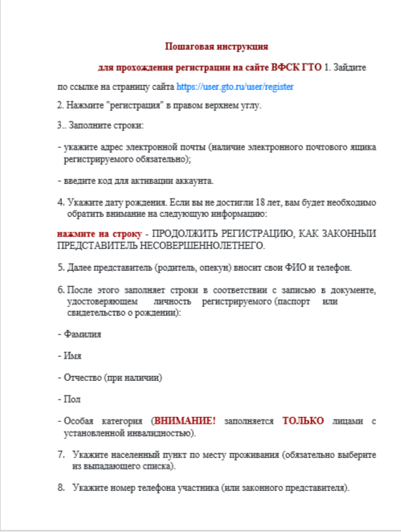
Разработанные инструкции/стандарты
Фото/скриншоты разработанных по итогам проекта стандартов

Slide 14
Разработанные инструкции/стандарты
Фото/скриншоты разработанных по итогам проекта стандартов

Slide 15
Результаты проекта
В 2.7 раз
(с 27 до 10 дней)
сократилось время на организационные вопросы по сдаче детьми дошкольного возраста норм ГТО;
На 100% снизилось
(с 20 до 0 жалоб)
количество жалоб со стороны родителей на сложный процесс сдачи детьми дошкольного возраста норм ГТО;
В 5 раз
(с 4 до 15 детей)
увеличилось количество детей дошкольного возраста, принимающих участие в сдачи нормативов комплекса ГТО;
На 45 %
(С 45% до 90%)
увеличились интегрированные показатели функциональных возможностей детей в процессе подготовки к сдаче норм ГТО;

Slide 16
Производственный анализ
Дата анализа | Сократить время на организационные вопросы по сдаче нормативов комплекса ГТО детьми дошкольного возраста |  | Причина отклонения (при наличии отклонения)
 | План | Факт
8.11.2014 | 10 дней | 8 дней | Инструктор по физической культуре провел родительское собрание онлайн;

Slide 17
Производственный анализ
Дата анализа | Снизить количество жалоб со стороны родителей на сложный процесс подготовки к сдачи детьми дошкольного возраста норм ГТО |  | Причина отклонения (при наличии отклонения)
 | План | Факт
15.11.2014 | 0 жалоб | 0 жалоб | -

Slide 18
Производственный анализ
Дата анализа | Увеличить количество участников сдачи норм ГТО среди детей дошкольного возраста |  | Причина отклонения (при наличии отклонения)
 | План | Факт
8.11.2014 | 15 детей | 14 детей | 1 ребенок заболел и родители отказались от участия в тестировании ГТО (при наличии регистрации и мед. допуска);

Slide 19
Производственный анализ
Дата анализа | Увеличение интегрированных показателей функциональных возможностей детей в процессе подготовки к сдаче норм ГТО |  | Причина отклонения (при наличии отклонения)
 | План | Факт
8.11.2014 | 90% | 90% | -

